Slide 1

树形动态规划详解
主讲老师：陈小玉
著作：《趣学算法》《趣学数据结构》
《算法训练营：海量图解+竞赛刷题》（入门篇、进阶篇）

Slide 2







动态规划秘籍

Slide 3
动态规划秘籍
动态规划求解的秘籍
状态
阶段
决策

Slide 4
动态规划秘籍
在树形结构上实现的动态规划称为树形DP。动态规划是多阶段决策问题，而树形结构有明显的层次性，正好对应动态规划的多个阶段。

Slide 5
动态规划秘籍
树形DP一般自底向上，将子树从小到大作为DP的“阶段”，将节点编号作为DP状态的第1维，代表以该节点为根的子树。
树形DP一般采用深度优先遍历，递归求解每棵子树，回溯时从子节点向上进行状态转移。在当前节点的所有子树都求解完毕后，才可以求解当前节点。

Slide 6
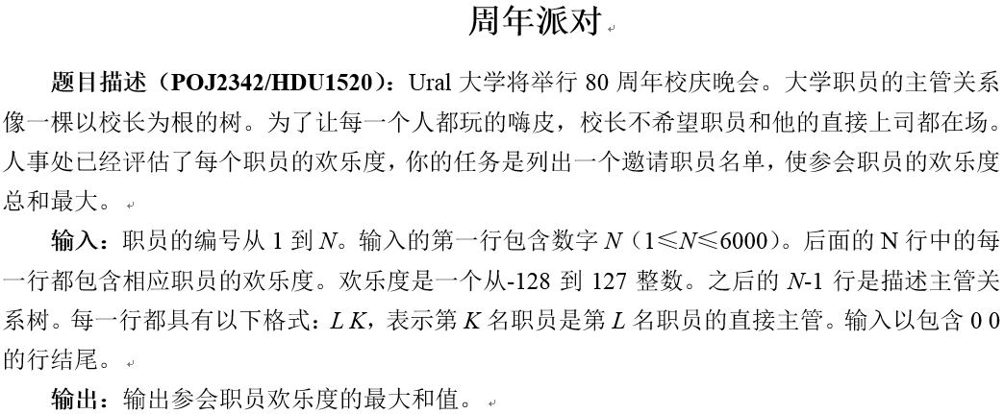
动态规划秘籍

Slide 7
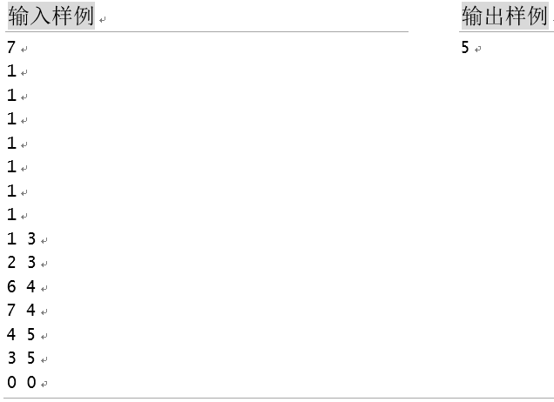
动态规划秘籍

Slide 8
动态规划秘籍
问题分析：
是否可以使用动态规划？
01
最优子结构
02
子问题重叠
03
无后效性

Slide 9
动态规划秘籍
（1）确定状态。
（2）划分阶段。
dp[u][0]表示不选择节点u时，在以节点u为根的子树中参加职员的欢乐度最大和。
dp[u][1]表示选择节点u时，在以节点u为根的子树中参加职员的欢乐度最大和。
子树从小到大的顺序。

Slide 10
动态规划秘籍
（3）决策选择。
（4）边界条件。
（5）求解目标。
若不选择当前节点u，则它的所有子节点v都可选或不选， 取最大值即可。dp[u][0]+=max(dp[v][0], dp[v][1])；
若选择当前节点u，则它的所有子节点v均不可选。
dp[u][1]+=dp[v][0]；
dp[u][0]=0，dp[u][1]=val[u]。
max(dp[root][0],dp[root][1])，root为树根。

Slide 11
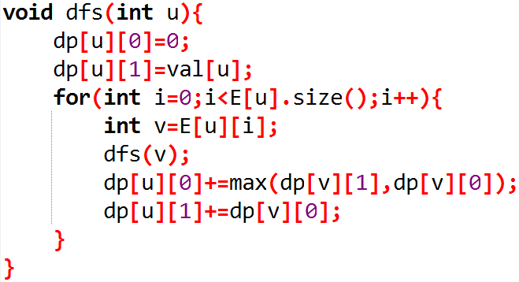
动态规划秘籍
算法实现：

Slide 12
动态规划秘籍
算法分析
时间复杂度：深度优先遍历每个节点，执行次数为O(n)，时间复杂度为O(n) 。
空间复杂度：空间复杂度为O(n) 。

Slide 13
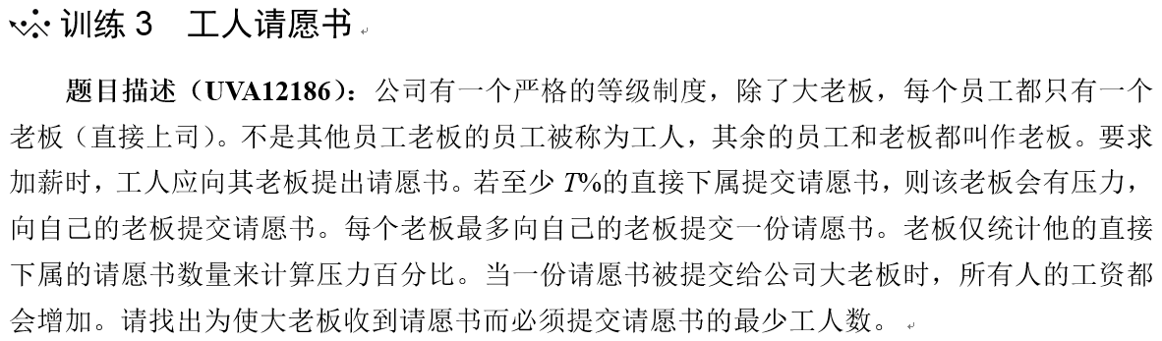
动态规划秘籍

Slide 14
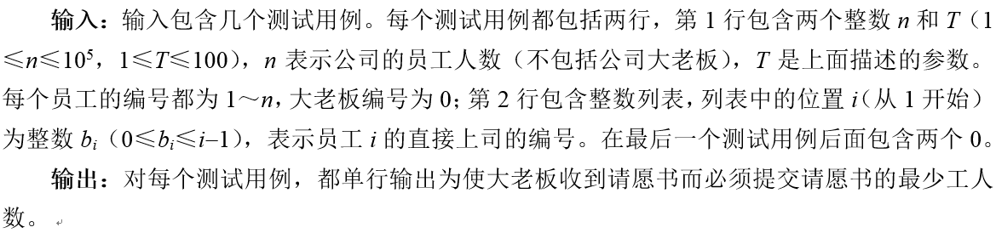
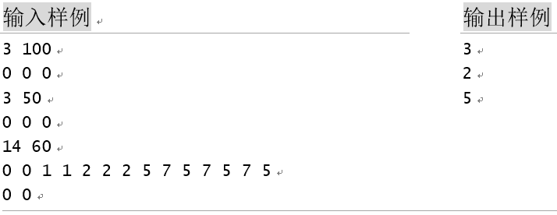
动态规划秘籍

Slide 15
动态规划秘籍
问题分析：
本题求解至少有多少个工人提交请愿书，大老板才可以收到请愿书。对任意一个节点u，若其直接下属有k个，则至少有⌈k×T%⌉个直接下属递交请愿书时，其才会向上一级递交请愿书。例如，当前节点有10个直接下属，k=10，T=72，k×T/100=7.2，c=⌈7.2⌉=8，至少需要8个直接下属提交请愿书，当前节点才会向直接上司提交请愿书。

Slide 16
动态规划秘籍
本题求解递交请愿书的最少工人数。求解以节点u为根的子树中递交请愿书的最少工人数时，u的子树中递交请愿书的工人数越少越好，所以可以将u的子节点按照递交请愿书的工人数非递减排序，选择前c个子节点将其递交请愿书的工人数加起来。

Slide 17
动态规划秘籍
是否可以使用动态规划？
01
最优子结构
02
子问题重叠
03
无后效性

Slide 18
动态规划秘籍
dp[u]表示让u给上级发请愿书，最少需要
多少个工人递交请愿书。
（1）确定状态。
（2）划分阶段。
（3）决策选择。
（4）边界条件。
（5）求解目标。
子树从小到大的顺序。
对于u的子节点v，将dp[v]按照非递减排序，选择前c个累加，c=⌈k×T%⌉，dp[u]+=sum(dp[v])。
叶子节点，dp[u]=1。
dp[0]。

Slide 19
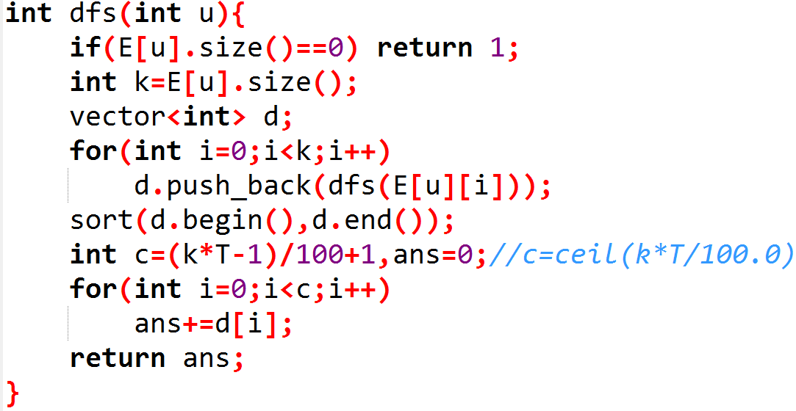
动态规划秘籍
算法实现：

Slide 20
动态规划秘籍
算法分析
时间复杂度：深度优先遍历每个节点，执行次数为O(n)，对每个节点的子节点最优值排序最多O(nlogn)，总时间复杂度为O(nlogn) 。
空间复杂度：空间复杂度为递归树的深度O(logn) 。

Slide 21
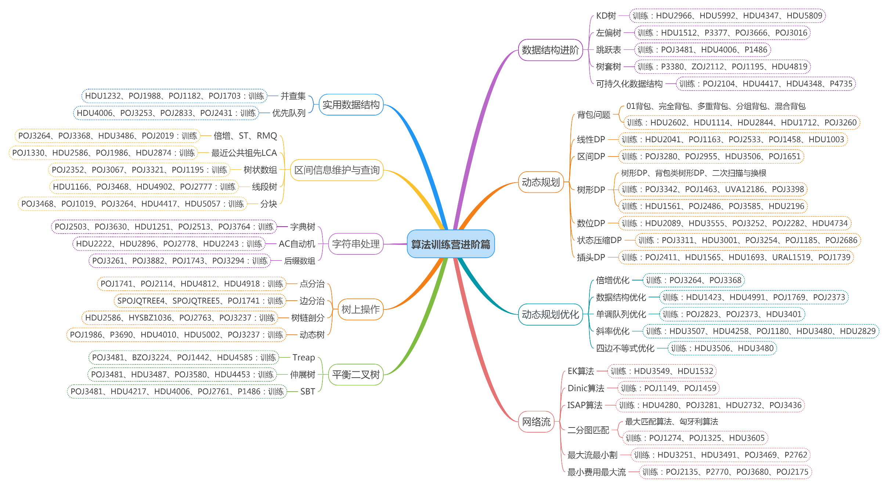

《算法训练营》进阶篇刷题图谱
扫码购书
进阶篇题单：https://vjudge.net/article/2642
QQ群：1029262418

